Slide 1
Средняя группа №6
«Звездочки»

Slide 2
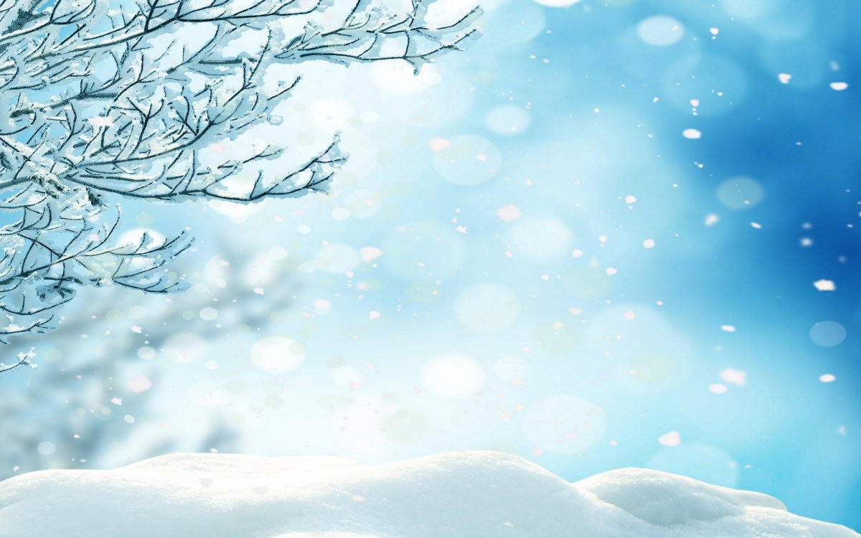
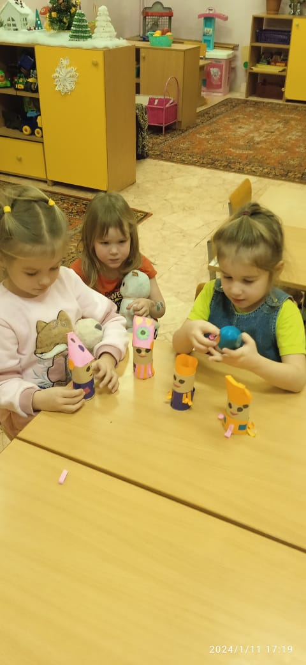
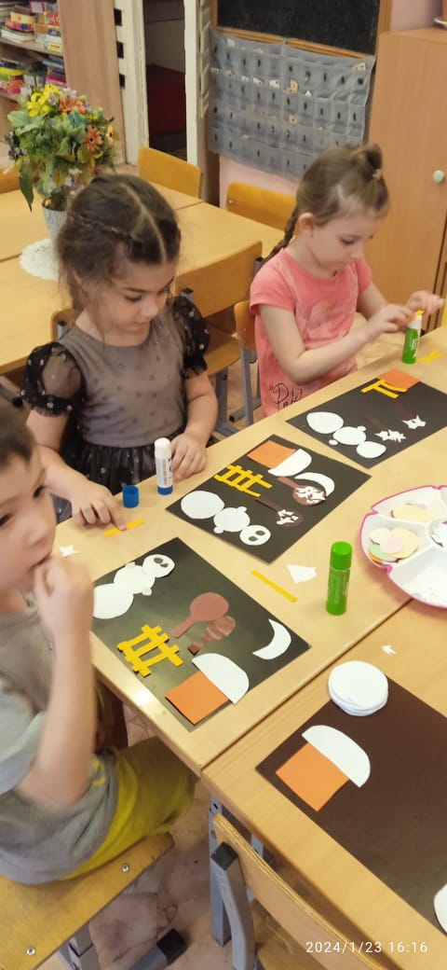
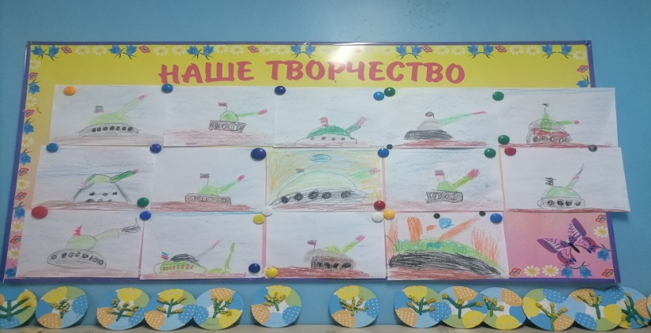
Наше творчество
Лепим мы героев сами,
Чтобы мультики создать.
Пусть мультфильмы и просты,
Зато смотрите - хороши!

Slide 3
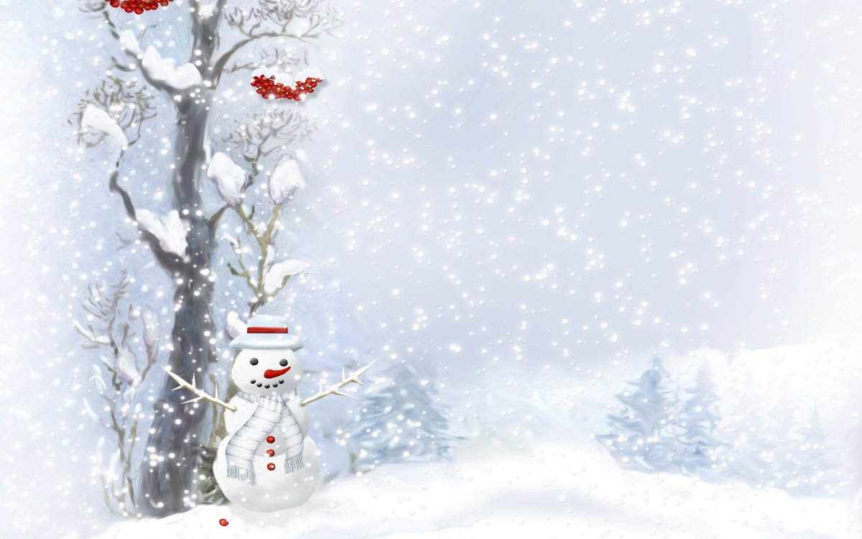
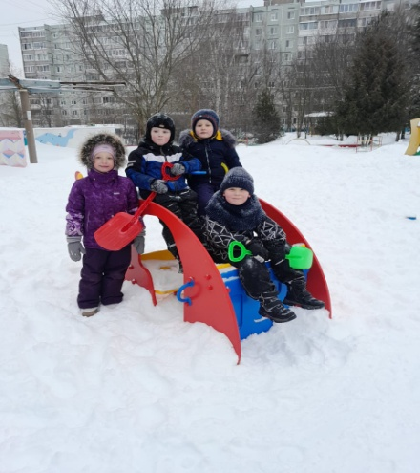
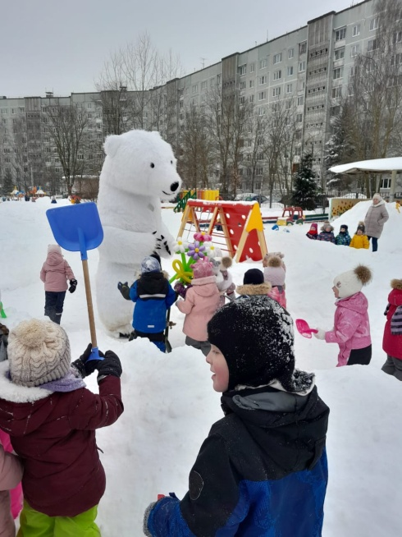
Мы гуляем
Приехала на тройке
Коней быстрых, бойких
Зимушка-краса,
Ледяная коса,
В белой шубке до пят,
Стала тешить ребят.

Slide 4
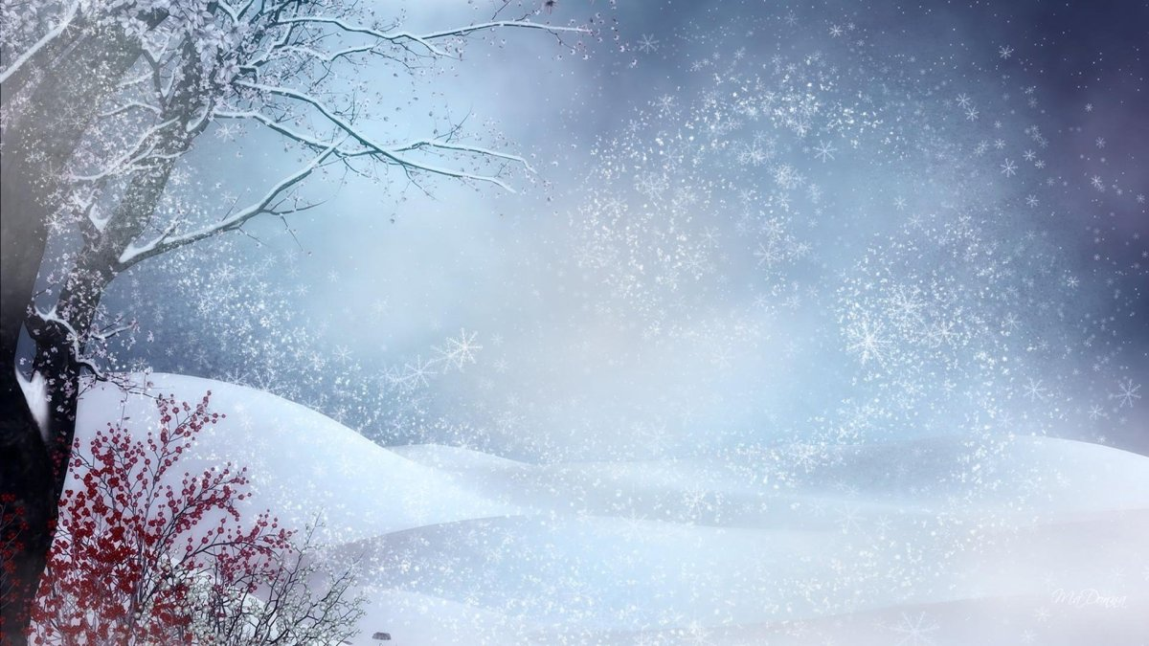
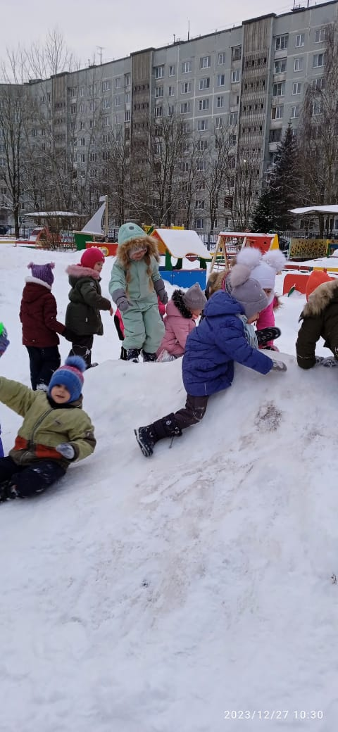
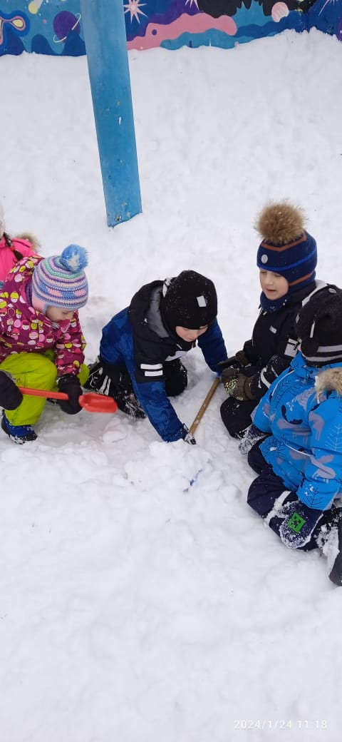
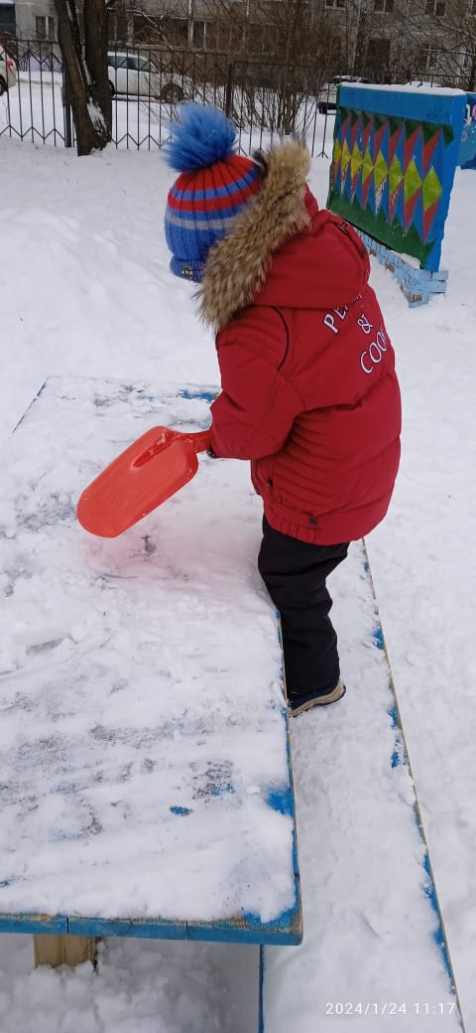
Взяла лыжи, сани
Ребятишек манит:
— Выходите на простор,
Да с крутых катайтесь гор!

Slide 5
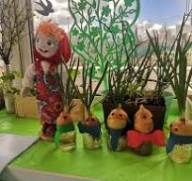
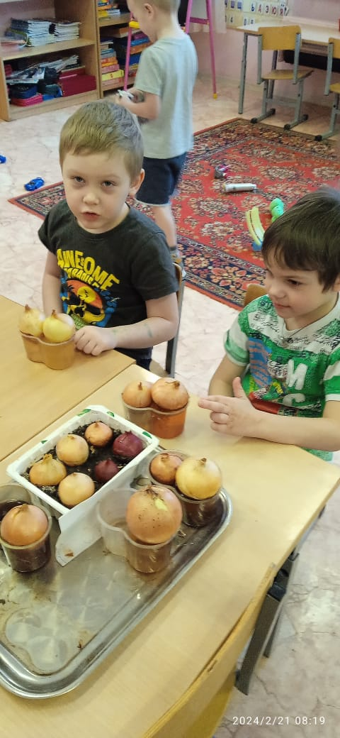
Мы сажаем лук
В банку мы воды налили, Лук пузатый посадили. Он на банке, как на троне В новой зубчатой короне. Только вот одна беда — Очень мокнет борода.

